Slide 1
Hardening: текущий статус и перспективы развития

Slide 2

Что такое hardening
Средства отлова и/или предотвращения различных видов уязвимостей
Выход за границу буфера, обращение по невалидному адресу, использование неинициализированных переменных и т.п
Можно использовать в продуктовом коде релизной версии
https://snl.no/Mount_Everest

Slide 3
Введение
Почему безопасность и стабильность программного обеспечения так актуальна для C/C++:
Лидирующие позиции в рейтинге наиболее опасных уязвимостей
Mitre CWE Top 25 2024 (места 2, 6, 8, 20, 21)
70% уязвимостей в продуктах Microsoft - ошибки памяти
MSRC Blog: A proactive approach to more secure code
70% high/critical багов в Chromium – ошибки памяти
Chromium Security: Memory Safety
70% ошибок памяти – 0-day уязвимости
Improving Memory Safety without a Trillion Dollars
Появление новых более безопасных языков
Госзаказчики в различных странах рекомендуют использование безопасных языков

Slide 4

Цель
Детальный обзор Hardening
Какие средства имеются
Как использовать в своих приложениях
Какие накладные расходы
Дальнейшее развитие в языке
https://itoldya420.getarchive.net/amp/media/dart-board-darts-target-sports-6aa47e

Slide 5
Суть Hardening

Slide 6
Чем является Hardening
Правила безопасных
Разработки (secure development process)
Поставки (удаление и сокрытие символов библиотек)
Выполнения (защиты в компиляторе, библиотеке, ядре)

Slide 7
Правила безопасной разработки
Безопасные аналоги библиотечных функций
Annex K (memset_s et al.) и другие расширения
Могут легко фальсифицироваться при отсутствии контроля!
Ограничения на использование небезопасных функций
rand, strcpy, etc.
Cтатический анализ
Обязательно -Wall -Wextra -Werror
Желательно -Wformat=2 -Wconversion -Wsign-conversion
Тулы: Clang Static Analyzer, Clang-Tidy, etc.
Проверки спецификаций (Design-by-Contract)
Asserts/контракты

Slide 8
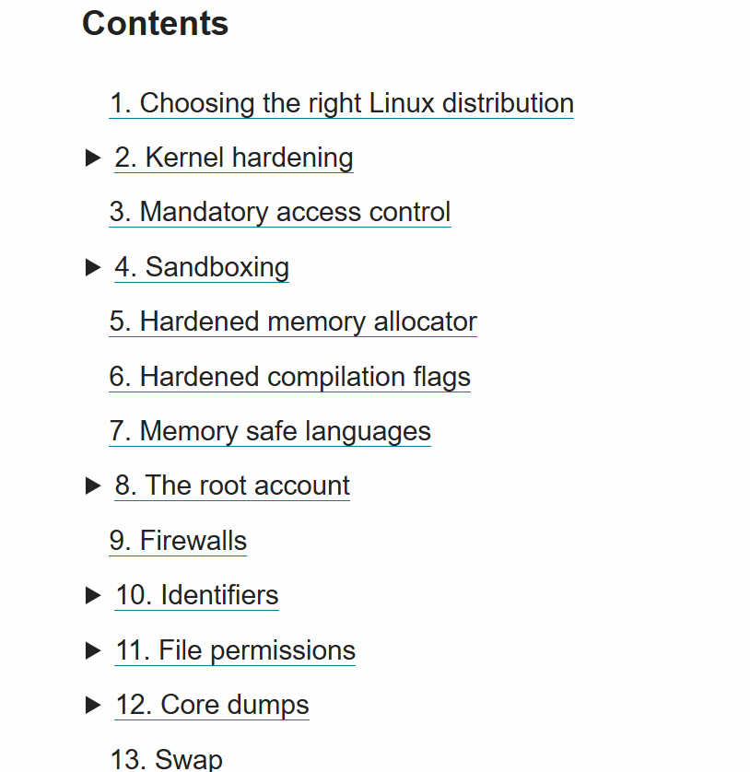
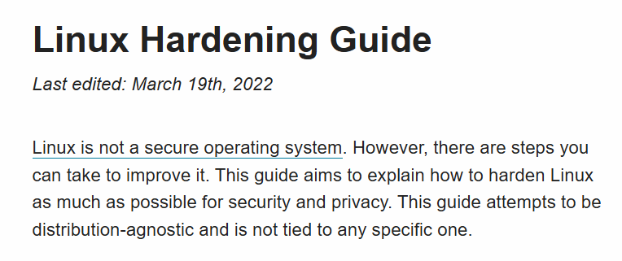
Чем является Hardening
Hardening – интегральный подход!
В этом докладе рассматриваем только рантайм-проверки
Компилятор и библиотека

Slide 9
Требования к Hardening
Минимальные накладные расходы (не более 2-3%)
Высокая точность – отсутствие false positives
Легкая интеграция
Совместимость ABI
Простота использования

Slide 10
Слайды Юрия

Slide 11
Анатомия фортификации

Slide 12
Как работает фортификация?
При включенном макросе _FORTIFY_SOURCE стандартные функции вызывают встроенные функции компилятора (builtins)
Builtins раскрываются
В обычные функции
если не удалось определить размер dst
либо известно, что размер dst >= src
В *_chk версии, которые проверяют размер объекта в рантайме

Slide 13
__builtin_object_size
size_t __builtin_object_size (const void *ptr, /*detail*/)
Возвращает
размер объекта, на который указывает ptr
-1, если не удалось статически вычислить размер
size_t __builtin_dynamic_object_size(const void *ptr, /*detail*/)
То же что __builtin_object_size, но размер может быть вычислен динамически
нужен для malloc, alloca, VLA

Slide 14
Пример с strcpy
int main(int argc, char *argv[]) { strcpy(a, argv[1]); puts(a); }
int main(int argc, char *argv[]) { __builtin___strcpy_chk (a, argv[1], __builtin_object_size(a, ...)); puts(a); }
__builtin_object_size(...) > src_len
__builtin_object_size(...) ≷ src_len
extern char a[];
int main(int argc, char *argv[]) { strcpy(a, argv[1]); puts(a); }
char a[4];
int main(int argc, char *argv[]) { __strcpy_chk(a, argv[1], dst_len); puts(a); }

Slide 15
Пример с strcpy
int main(int argc, char *argv[]) { __strcpy_chk (a, argv[1], dst_size); puts(a); }
char * __strcpy_chk(char *dest, const char *src, size_t destlen){ size_t len = strlen(src);
if (len >= destlen) abort(); return memcpy(dest, src, len + 1); }

Slide 16
Побочные эффекты
int main() { void *p; size_t n; if (getenv("TEST")) { p = &n; n = sizeof n; puts("Hello"); } else { p = nullptr; n = 0; } memset(p, 0, n); }
С фортификацией
int main() { getenv("TEST"); puts("Hello"); }
При фортификации у параметра memset выставляется атрибут nonnull
Следствие - компилятор выбросит nullptr-ветку
Детали в LLVM #60389

Slide 17
Поддержка Hardening в языке

Slide 18
Типы поведения программы в C++
Типы поведения
Undefined
оптимизатор может делать все
Unspecified
зависит от имплементции (недокументированно)
Implementation-defined
Зависит от имплементации (документированно)
Erroneous

Slide 19
Erroneous behavior
int foo(){
int x; return x ? 1 : 1; }
Определенное поведение для некорректного кода
Не должно приводить к уязвимостям
Противопоставляется UB
В С++26 пока только для неинициализированных переменных (P2795)
Возможно для некоторых missing return (P2973)
Вероятно будет реализовано на базе флага -ftrivial-auto-var-init
C++23 (UB)
C++26 (Erroneous)
int foo(){ abort(); }
int foo(){ while(true);
}
int foo(){ return 1; }
int foo(){ return 0x42; }

Slide 20
[[indeterminate]] атрибут
Отключает Erroneous Behavior для локальной переменной или параметра функции (не будет инициализации, возврат к UB)
Используется для оптимизации
void f(int); void g() { int x [[indeterminate]]; // indeterminate value int y; // erroneous value f(x); // undefined behavior f(y); // erroneous behavior }

Slide 21
Standard library hardening в Стандарте
P3471
Стандартизация предусловий для некоторых функций стандартной библиотеки
Hardened preconditions
Например idx < size в vector::operator[]
Будут реализованы на контрактах (precondition assertions)
Тулчейны будут предоставлять флаги для включения
Например -fhardened или -D_LIBCPP_HARDENING_MODE

Slide 22
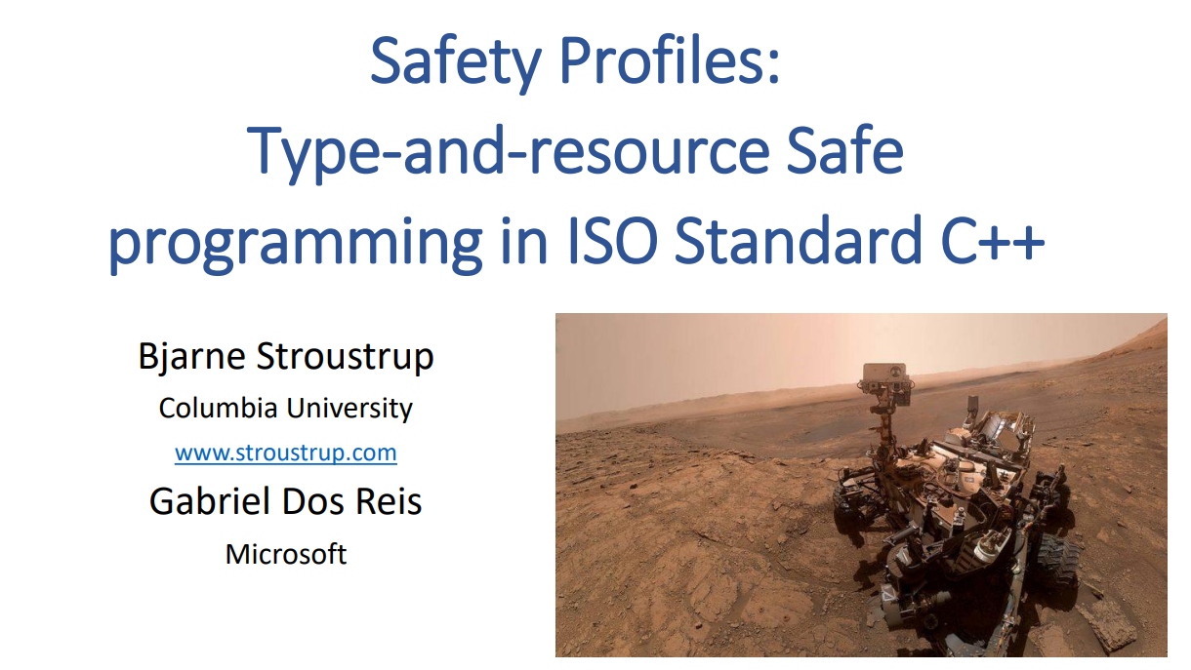
С++ Profiles
Развитие и стандартизация C++ Core Guidelines
Подмножества языка
Запрет небезопасных или непроверяемых конструкций
Контролируется статическим анализом
Средства миграции
C++ Safe Buffers, Clang-Tidy fix-its
Уже используется в Chrome
Кандидаты для включения в Safety Profiles:
Hardening стандартной библиотеки
Запрет сырых указателей
Явное владение ресурсом (RAII)
Запрет union
Запрет на небезопасные касты
Будет ли единым механизмом для унификации hardening?

